Slide 1
Формирование функциональной грамотности на уроках математики
МУНИЦИПАЛЬНОЕ АВТОНОМНОЕ ОБЩЕОБРАЗОВАТЕЛЬНОЕ УЧРЕЖДЕНИЕ
ГОРОДСКОГО ОКРУГА БАЛАШИХА
«СРЕДНЯЯ ОБЩЕОБРАЗОВАТЕЛЬНАЯ ШКОЛА № 21
ИМЕНИ ГЕНЕРАЛ-ЛЕЙТЕНАНТА Д.А. НАЛИВАЛКИНА»
Выполнила:
учитель начальных классов
Гусева Татьяна Юрьевна

Slide 2

Математическая грамотность
Математическая грамотность – это способность индивидуума проводить математические рассуждения и формулировать, применять, интерпретировать математику для решения проблем в разнообразных контекстах реального мира.

Slide 3
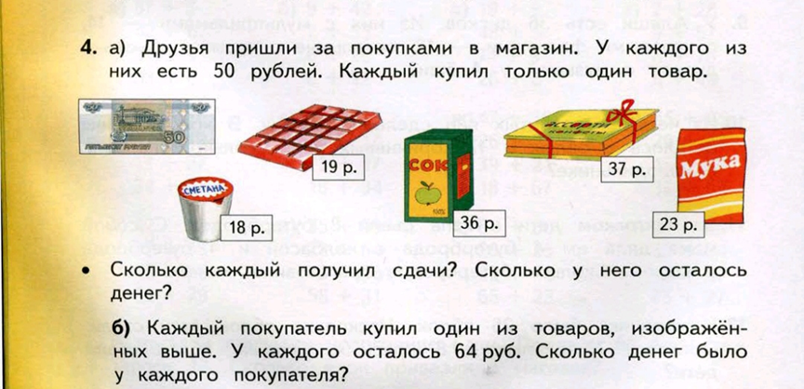
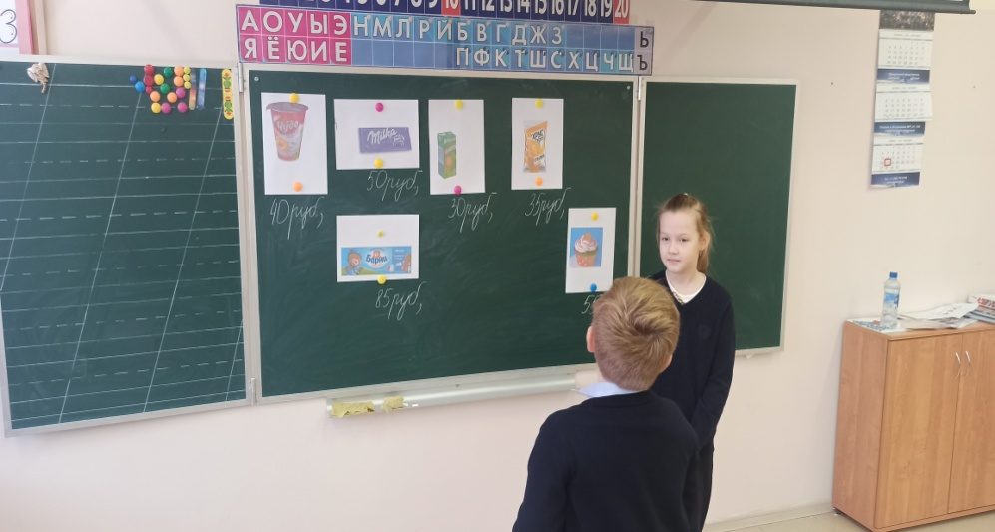
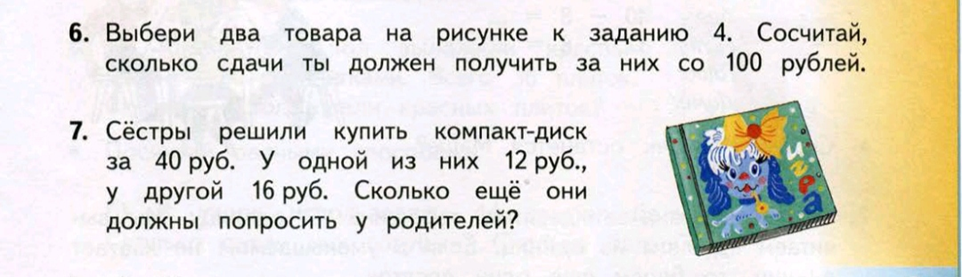
1 компонент математической грамотности «Числа помогают нам в жизни»
Задачи -расчёты

Slide 4
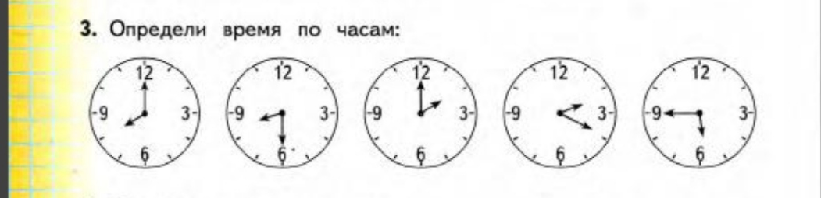
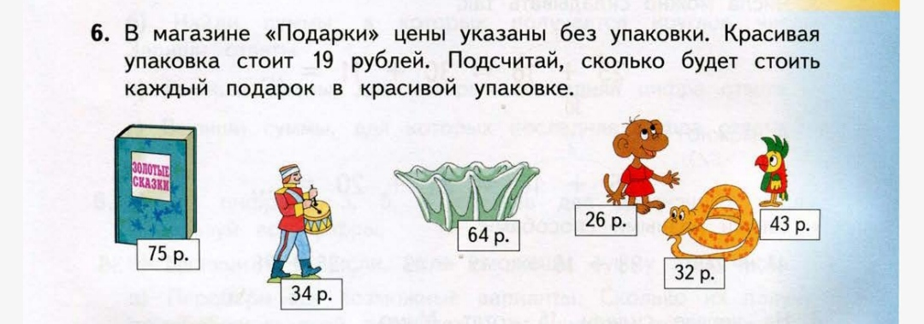
1 компонент Функциональной грамотности

Slide 5

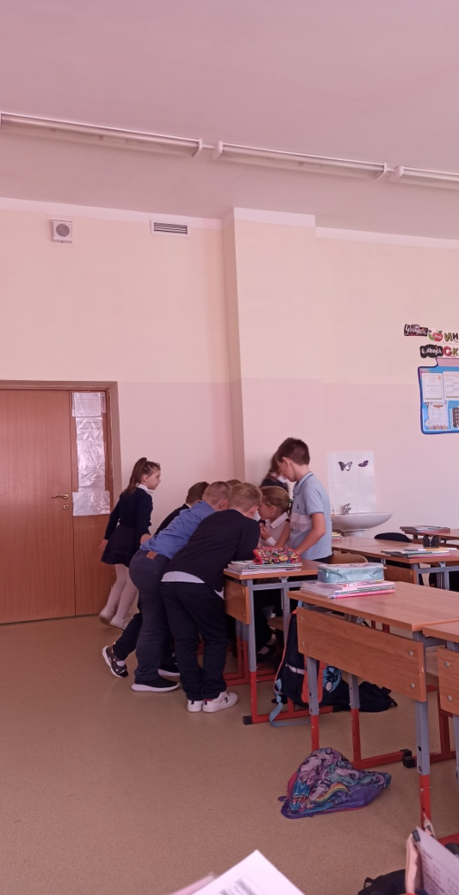

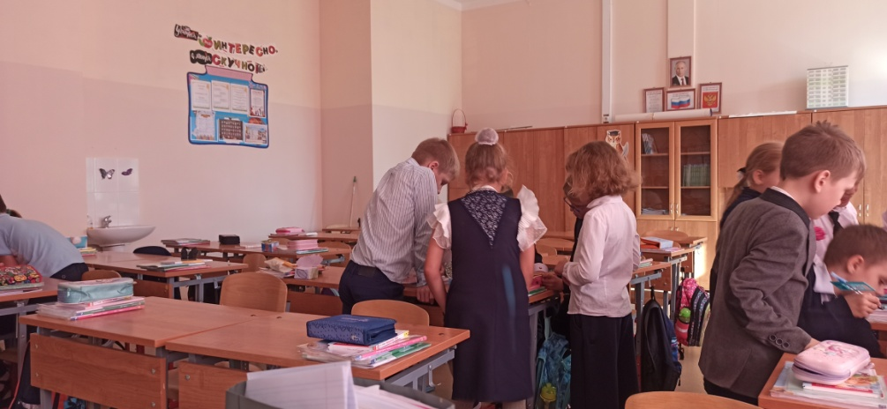
Тематические задачи

Slide 6
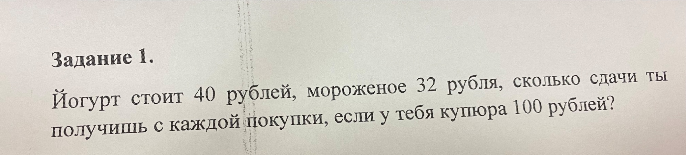
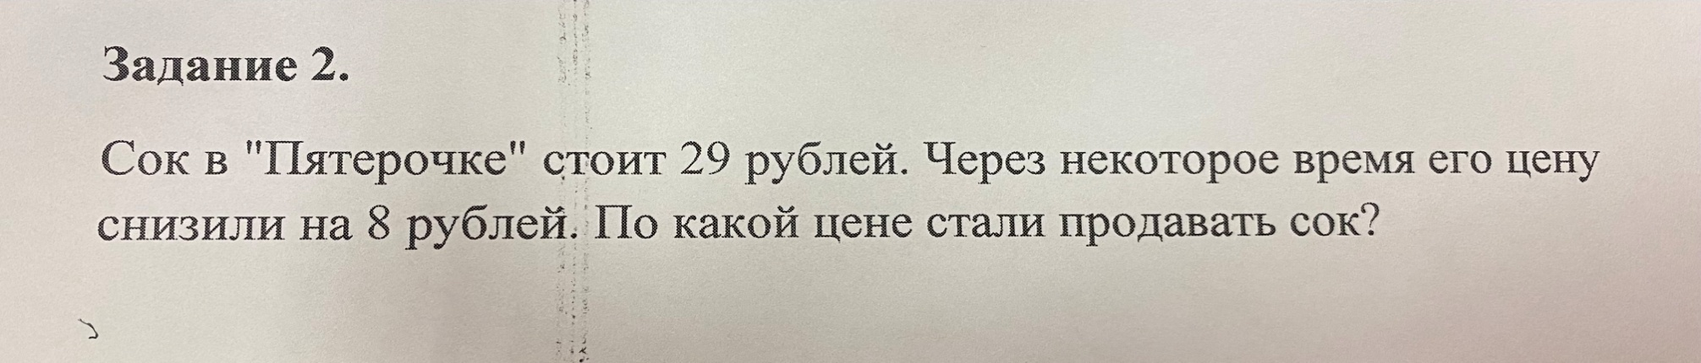
Математическая грамотность

Slide 7
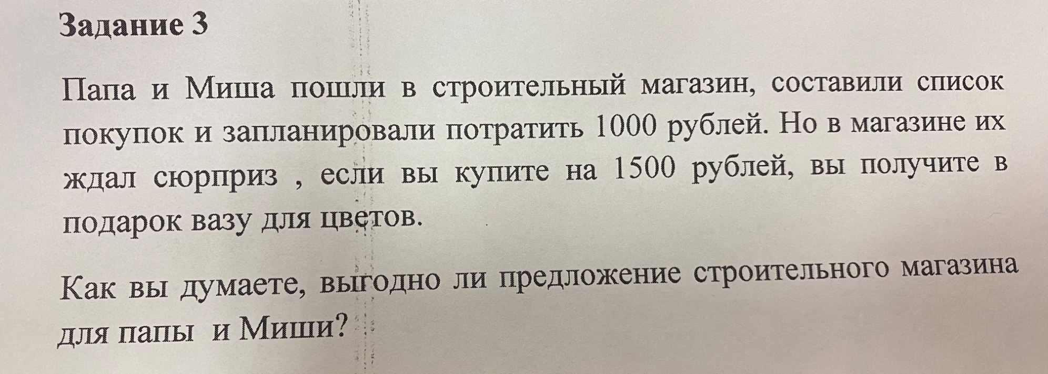
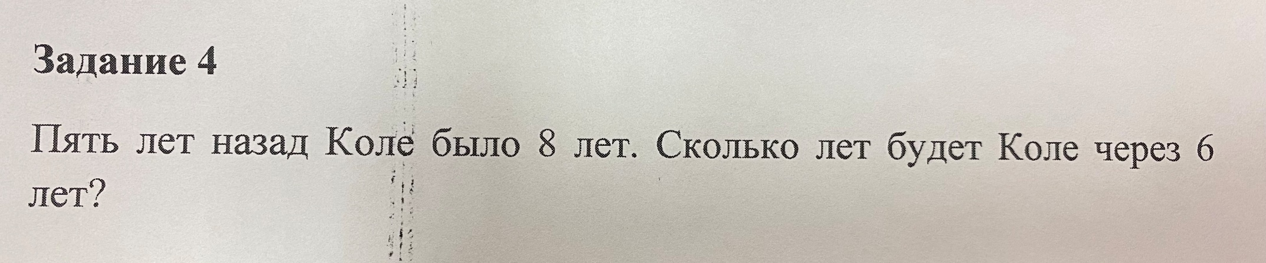
Математическая грамотность

Slide 8
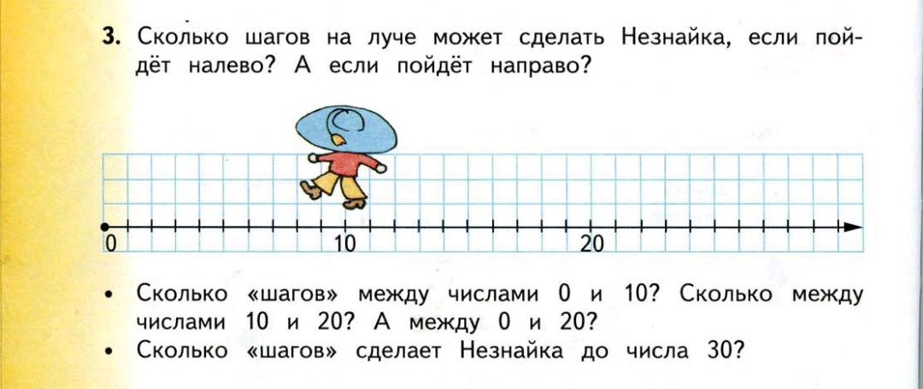
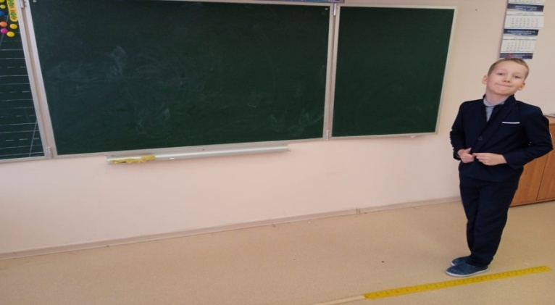
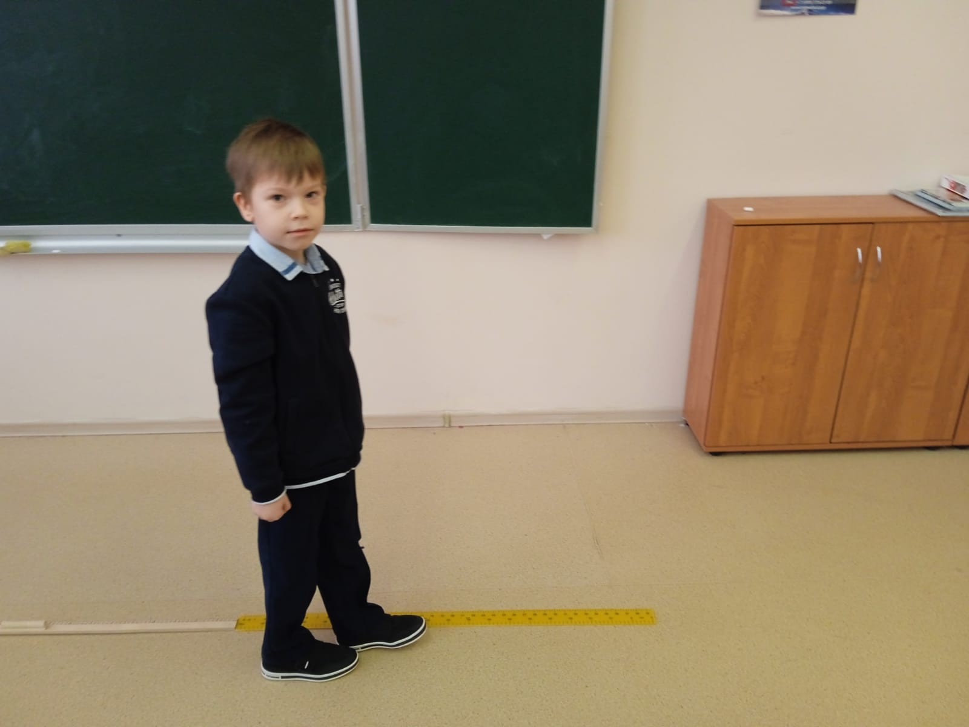
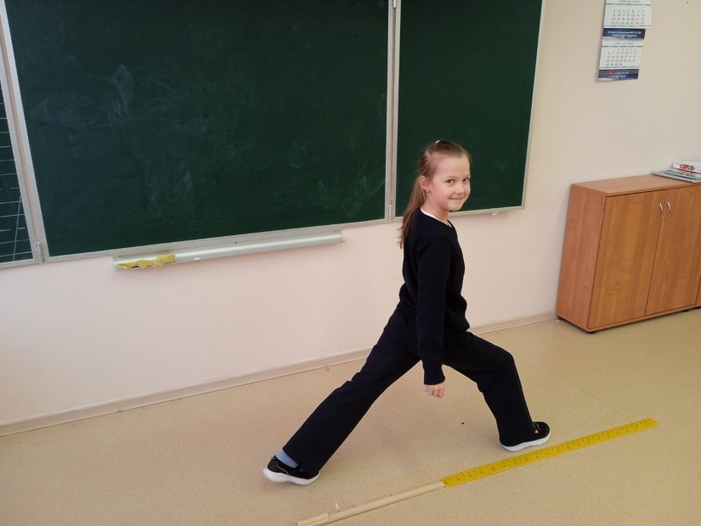
Моделирование заданий, представление ситуаций с помощью отрезка, чертежа.

Slide 9
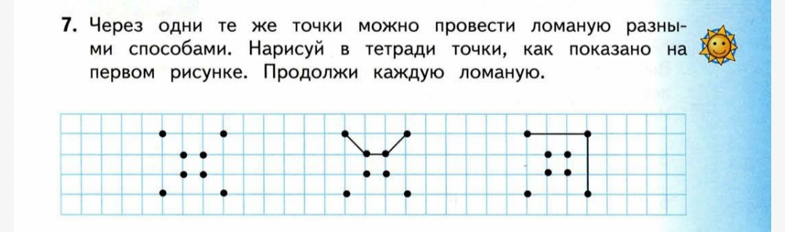
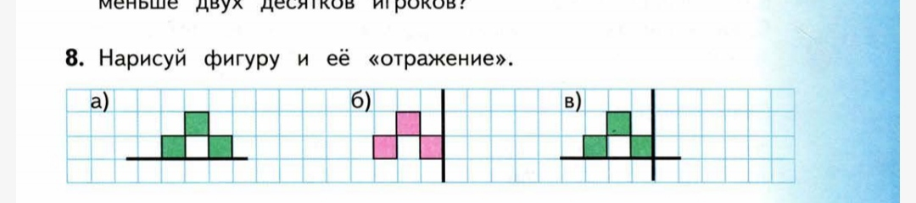
2 компонент Математической грамотности

Slide 10
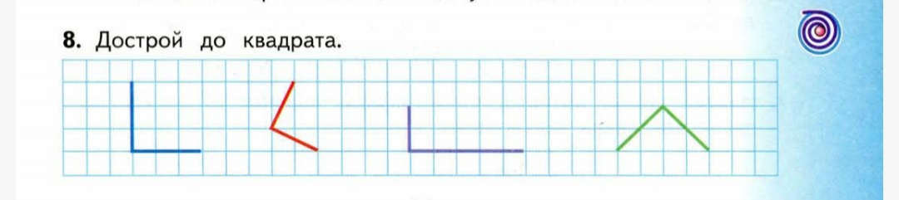
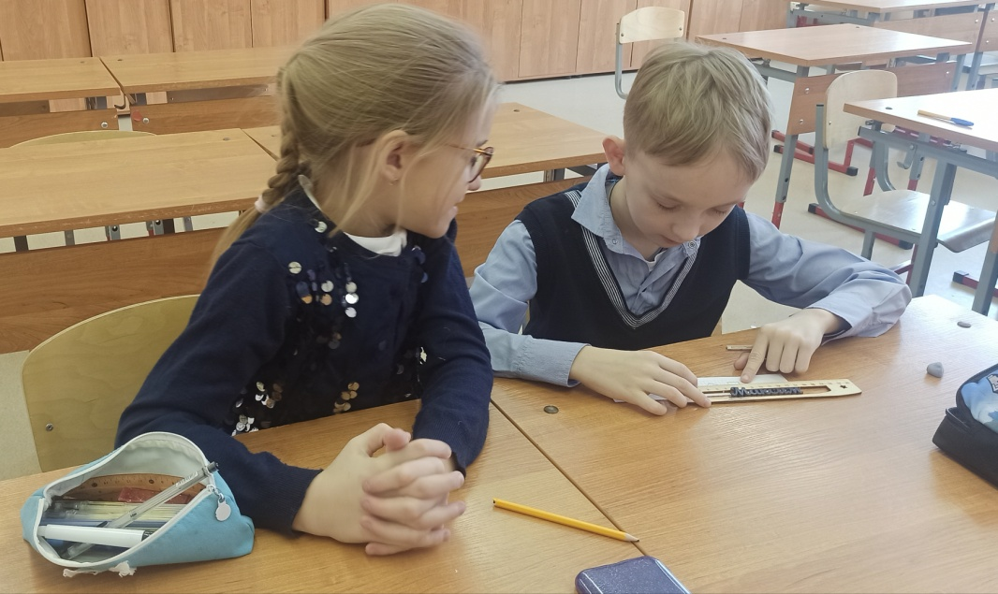
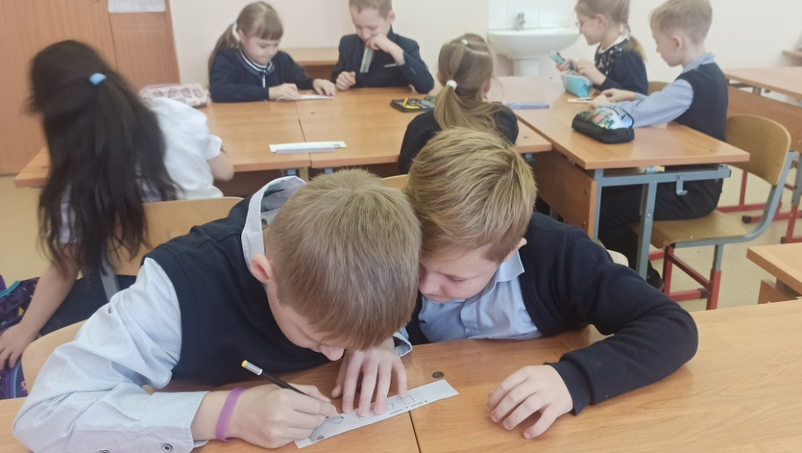
2 компонент Функциональной грамотности

Slide 11
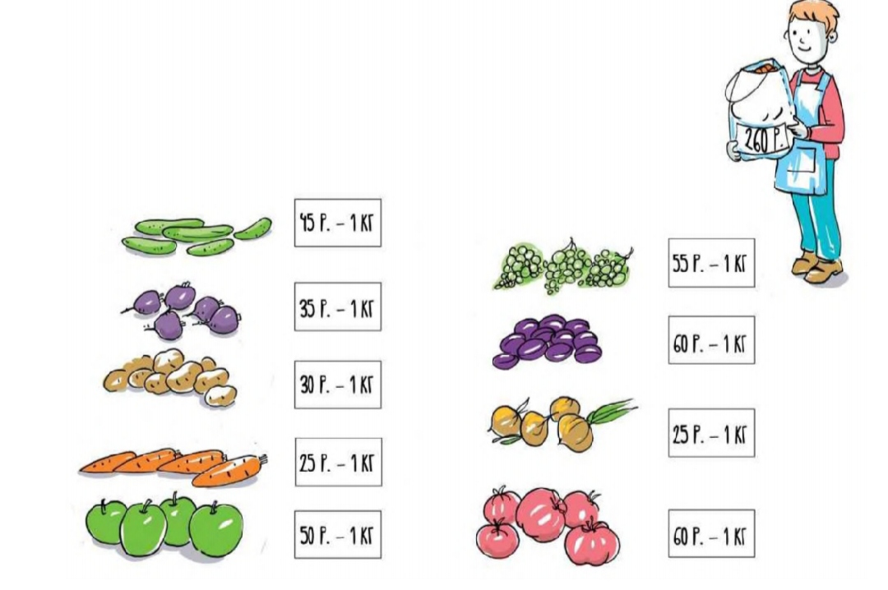
Если нужно взвешивать?
2 компонент Математической грамотности

Slide 12
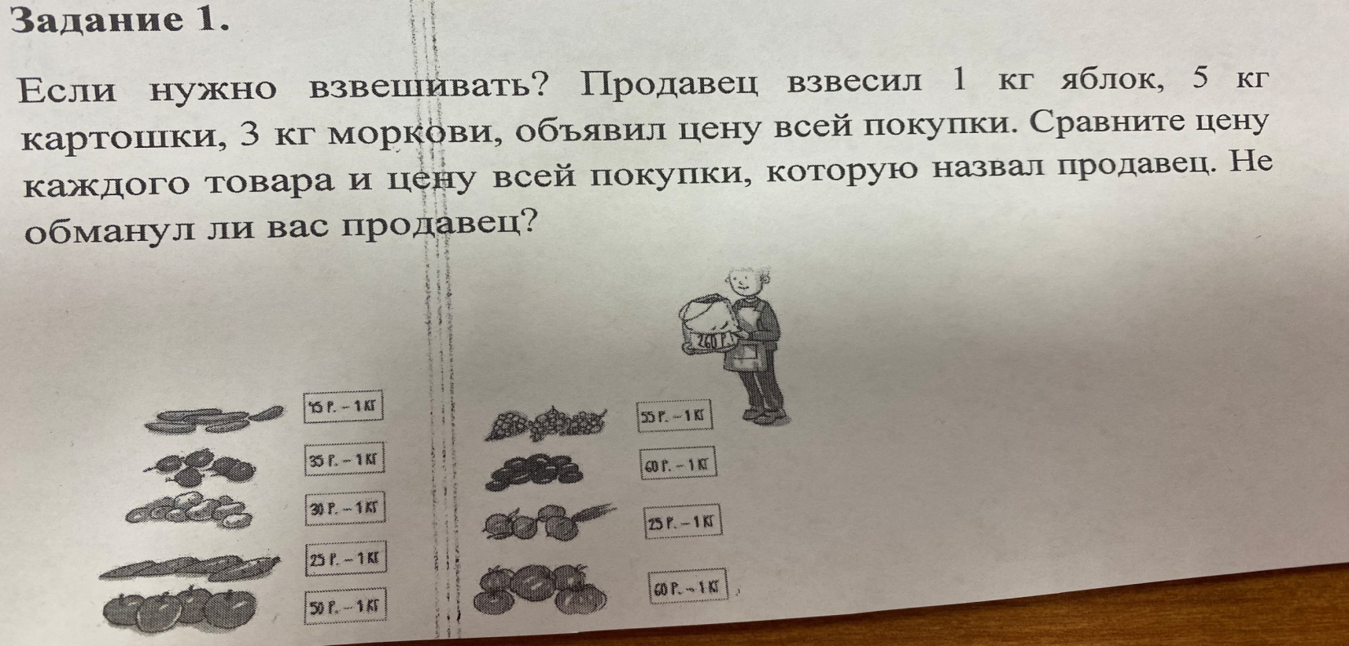
2 компонент Математической грамотности

Slide 13
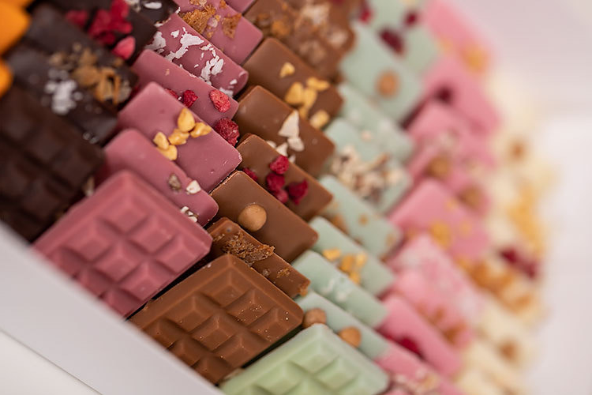
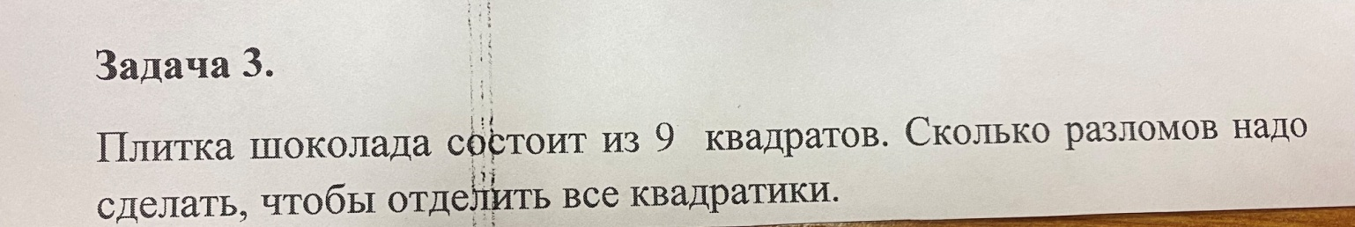
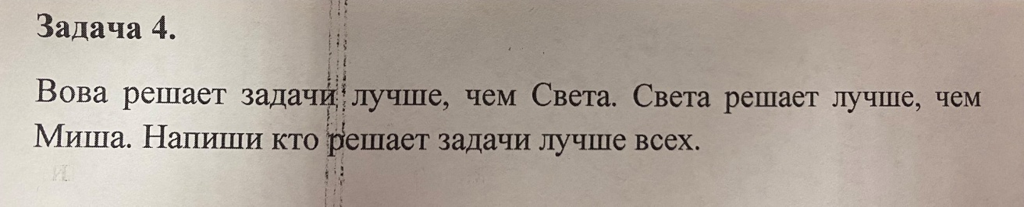
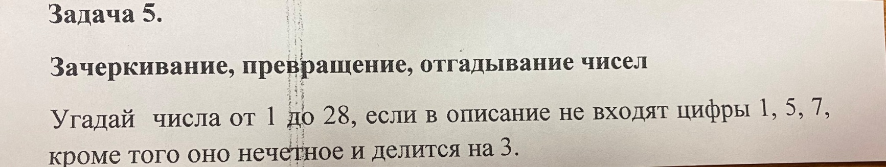
2 компонент Математической грамотности

Slide 14
Работа с математической информацией
 | Алексей | Оля | Света | Саша
Бутерброд с сыром | + | + | - | -
Лимонад | - | + | + | +
Бутерброд с котлетой | - | - | + | -
Луковые чипсы | + | - | - | +

Slide 15
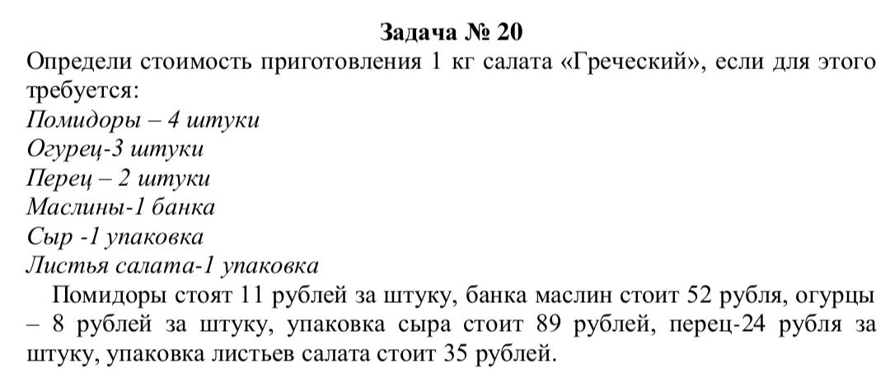
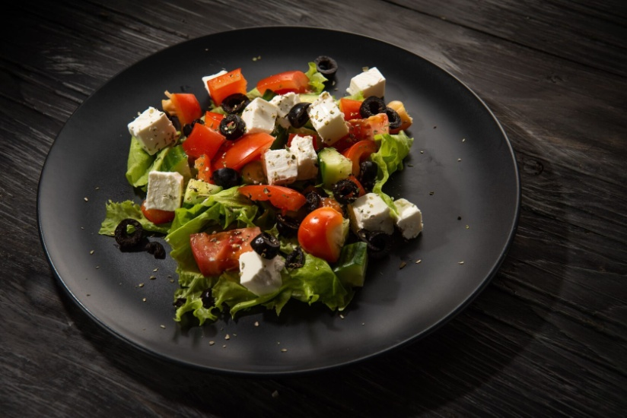
Финансовая арифметика, основанная на решении задач на семейный и личный бюджет, доходы и расходы

Slide 16

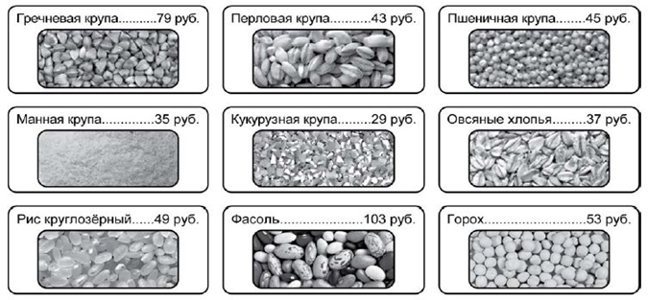
Сколько всего рублей надо заплатить за две упаковки риса и одну упаковку кукурузной крупы? Запиши решение и ответ

Slide 17

3 компонент Математической грамотности
Задания для развития математической речи при работе с числовыми выражениями:
Игра «Конверт с сюрпризом».
Игра «Верно ли что?»
Математические термины «Доскажи»
Противоположные слова

Slide 18
Как формировать Функциональную грамотность средствами математики?
Решение:
логических задач;
комбинаторных задач;
задач с недостающими данными;
изменение вопроса задачи;
самостоятельное составление задач учащимися;
приём «Нарисовать картинку» представление ситуации, описанной в задаче;
задач класса, семьи;
нестандартные задачи;
моделирование заданий, представление ситуаций с помощью отрезка, чертежа.

Slide 19
Проектная деятельность
«Математика вокруг нас»
«Где есть математика в нашей жизни?»
«Геометрия вокруг нас»
«Цифры вокруг нас»
«Математика моих игрушек»
«Мой класс в цифрах»
«Моя семья в цифрах»
«Моя квартира в цифрах»
«Углы вокруг меня»

Slide 20
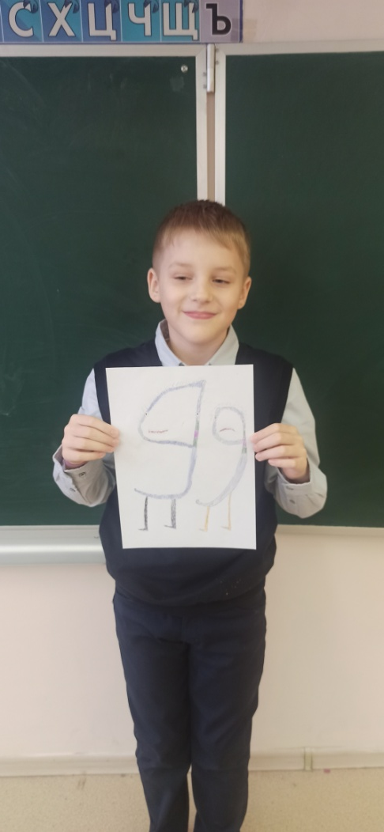

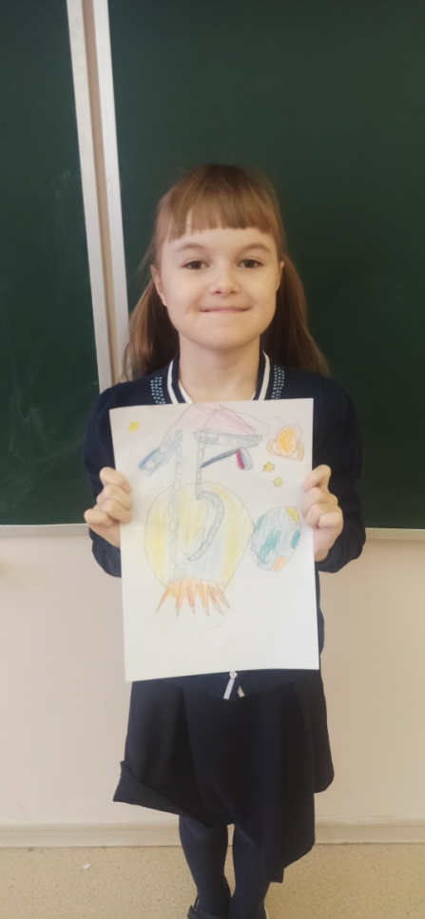
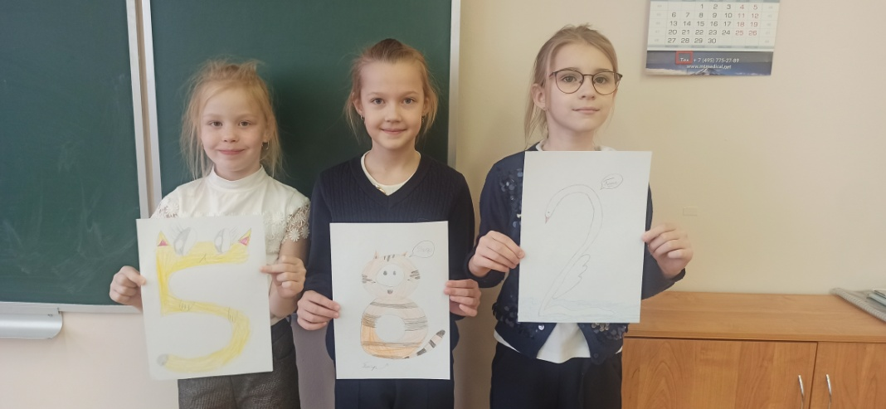
Проектная деятельность

Slide 21
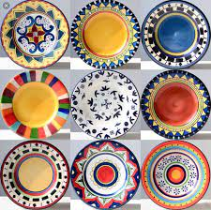
Красивая математика
Проекты на тему:
«Узоры и орнамент на посуде».
«Симметрия в природе»
«Осенние листья»
«Цветы»

Slide 22
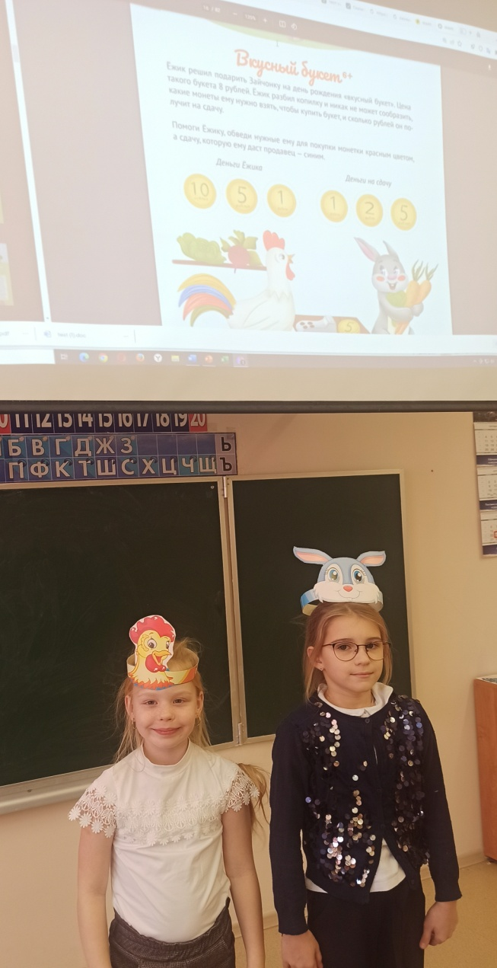
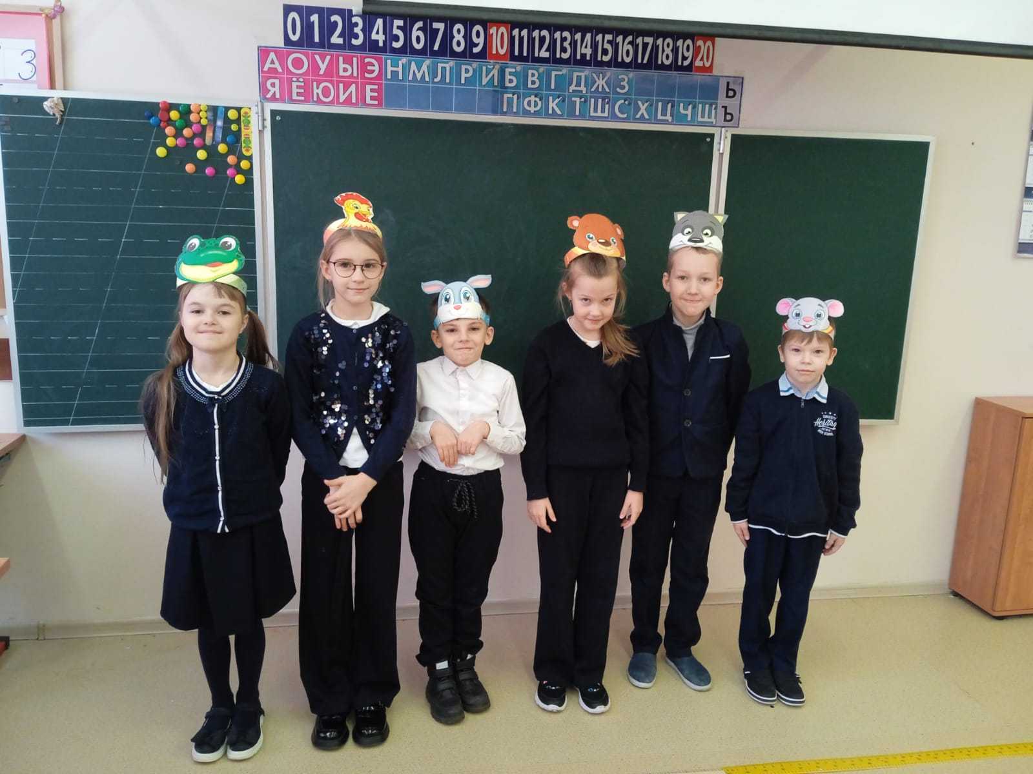
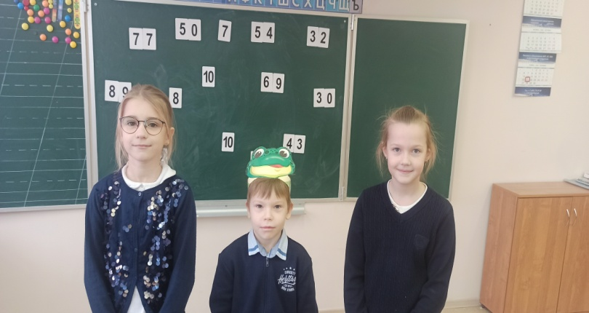
Математический театр

Slide 23

--
Волшебный сундук по теме: «Цена.Количество.Стоимость»
-Оплачивать покупку можно по карте.
Фальшивые деньги.
Мошенники.
Деньги надо считать.
Деньги нужно копить.
- Деньги нужно экономить.

Slide 24
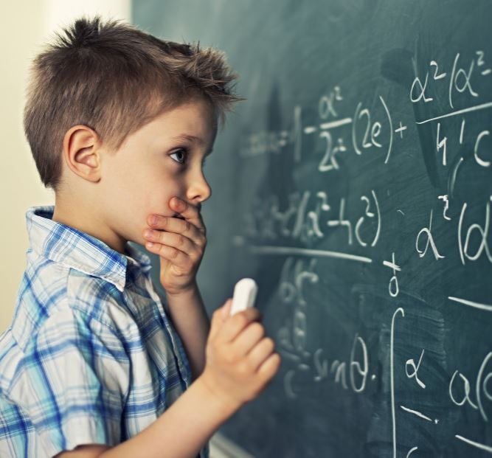
«ОВЛАДЕНИЕ = УСВОЕНИЕ + ПРИМЕНЕНИЕ ЗНАНИЙ НА ПРАКТИКЕ»

